Slide 1


User Centered Design
Oleh : Rahmat Robi Waliyansyah, M.Kom.

Slide 2

Pahami!!
Program Aplikasi terdiri dari 2 Kelompok besar;
General Purpose Software
Special Purpose Software

Slide 3
Bedanya??
Perbedaan utama → Calon Pengguna (User)
-----------------------------------------------------------------
Pendekatannya→ User Centered Design

Slide 4
User Centered Design
User Centered Design adalah Sebuah metode atau cara pendekatan pembuatan perancangan antarmuka yang melibatkan dan fokus pengguna.

Slide 5
Umumnya → Perancangan
Ada 7 tahapan utama dalam proses perancangan:
Perencanaan (planning)
Analisa
Desain
Pengembangan
Pengujian
Implementasi
Pengoperasian dan Pemeliharaan

Slide 6
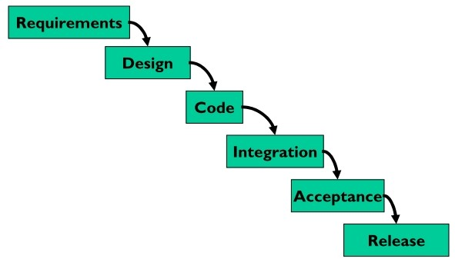
RPL → Waterfall

Slide 7
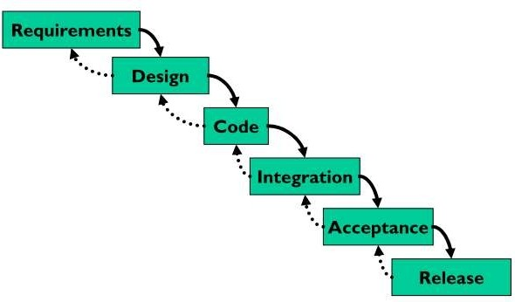
Ada Kelemahan??

Slide 8
Ada Kelemahan??
Desain UI (User Interface) beresiko tinggi.
Pengguna tidak dilibatkan dalam validasi hingga acceptance testing.
Kekurangan pada UI sering menyebabkan perubahan requirements dan design.

Slide 9
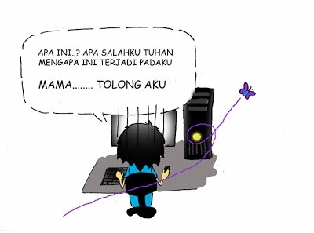

Slide 10
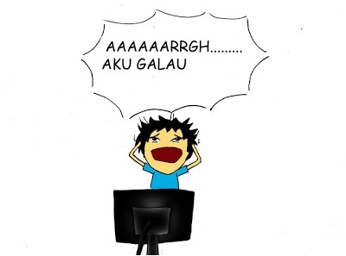

Slide 11

Jadi gimana donk biar gak Galau lagi..!!

Slide 12
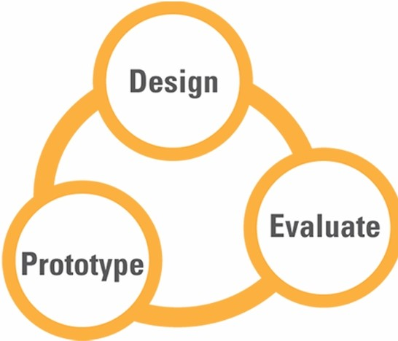
Ingat Kembali Iterative Design..
Proses Iterasi awal menggunakan prototipe murah.
Mengeksplorasi beberapa alternatif desain, Iterasi selanjutnya menggunakan implementasi yang lebih rumit.
Setelah masalah-masalah ditemukan, dilakukan iterasi awal kemudian diperbaiki.
Semakin banyak iterasi, biasanya menghasilkan UI yang semakin baik

Slide 13
Implementasi ke UCD
Iterative design
Fokus awal pada user (pengguna) dan
tasks (tugas yang harus dilakukan user)
√ analisis user: siapa user-nya?
√ analisis task: apa yang harus mereka lakukan?
→ melibatkan user sebagai evaluator, konsultan, dan kadang juga desainer.
Evaluasi terus-menerus.
√ User dilibatkan dalam setiap iterasi.
√ Setiap prototipe dievaluasi.

Slide 14
Cara Mengenali User
Identifikasikan karakteristik populasi user yang menjadi target:
Umur, gender, etnis
Pendidikan
Kemampuan fisik
Pengalaman menggunakan komputer
Ketrampilan (mengetik? membaca?)
Pengalaman domain aplikasi
Pengalaman menggunakan aplikasi komputer
Lingkungan kerja dan konteks sosial lainnya
Pola komunikasi dan hubungan kerja

Slide 15
Kelompok User
Banyak aplikasi atau sistem digunakan oleh beberapa kelompok user;
Dosen
Mahasiswa
Karyawan
Penjual
Ibu-ibu
dll
→Harus dilakukan analisis user untuk setiap kelompok.

Slide 16
Cara Melakukan Analisis User
Teknik yang umum dapat digunakan:
Questionnaires
Interview
Observasi
Kendala yang mungkin dihadapi (konteks:IT office)
Tim pengembang perangkat lunak dan user
terisolasi satu sama lain →
User biasanya hanya berhubungan dengan
technical support atau marketing.

Slide 17
Contoh Singkat;
Judul : “No Kasir → Cepat dan Lebih Nyaman belanja di Supermarket”
Pertanyaan;
Buat User Anaysis dan Task Analisisnya.
Kira-kira seperti apa bentuk (deskripsi) sistem perangkat yang akan dihasilkan.

Slide 18
User Analisisnya..
Siapakah user-nya?
  Orang yang berbelanja kebutuhan sehari-hari
  Jangkauan umur (10 - 80 tahun) dan kemampuan fisik (tinggi, mobilitas, kekuatan)
  Tidak berpengalaman menggunakan komputer
  Tidak ada pelatihan sebelum menggunakan sistem
  Memiliki pengetahuan tentang makanan, namun tidak memiliki pengetahuan tentang teknik inventori supermarket.
Kelompok user utama
  Belanja kebutuhan sehari-hari seringkali dilakukan oleh wanita, seringkali dengan membawa anak kecil
  Petugas supermarket yang membantu pengunjung

Slide 19
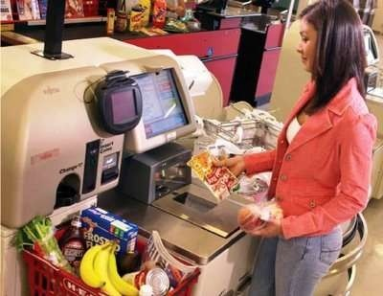
Task Analisisnya..
Tasks:
Input barang ke register
Masukkan barang ke keranjang
Bayar
Deskripsi hasil;
Pembeli membayar barang belanjaan sendiri, di tempat pembayaran barang tanpa kasir dan bisa langsung pulang.

Slide 20
Tips Melakukan Analisis User & Task
Untuk mencari tujuan: Mengapa anda melakukan ini?
Untuk cari subtasks: Bagaimana anda melakukan ini?
Cari kelemahan dari kondisi yang ada saat ini
Tujuan yang tidak tercapai, waktu terbuang sia- sia, user merasa terganggu
Mengamati user melakukan pekerjaan mereka di lingkungan kerja yang sebenarnya.
Usahakan se-konkrit mungkin.
Bangun hubungan master-apprentice (user menjadi atasan, pewawancara menjadi pegawai magang)
User menunjukkan bagaimana cara melakukannya dan membicarakannya, pewawancara melihat dan bertanya

Slide 21
User Analisis dalam UCD?
Misalnya UCD dari sebuah produk mencari jawaban atas pertanyaan berikut;
Siapa pengguna dari sistem yang akan dibuat?
Bagaimana lingkungan pengguna bekerja?
Apa saja masalah dan batasan dari pengguna?
Apa tugas dan tujuan (goal) dari pengguna?
Fungsi apa yang dibutuhkan pengguna dari produk?
Keluaran informasi apa yang dibutuhkan oleh pengguna dan dalam bentuk apa?
Bagaimana seharusnya sistem bekerja?
Bagimana tingkat pengalaman pengguna terhadap produk, apakah menyukainya?

Slide 22
User Experience

Slide 23
Apa User Experience?
pengalaman (experience) pengguna (user) dalam menggunakan sebuah produk atau sistem aplikasi (yang biasanya sebuah produk digital seperti website, software, mobile apps, dsb)

Slide 24
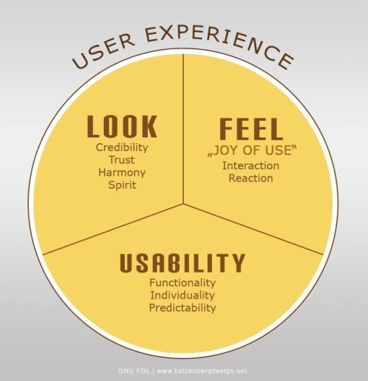

Slide 25
Model UX sangatlah bermacam-macam dan tidak ada yang baku, seperti rumus e=mc
squared nya Einstein.

Slide 26
UCD → UX??
Mencari tahu siapa pengguna sebenarnya dan apa saja tugas utama (task) mereka
Iterasi dalam Desain & Riset
Verifikasi

Slide 27
Kesimpulan
Konsep perancangan dalam membangun sistem yang baik adalah bergantung pada pendekatannya (user centered designed).
Makin baik pendekatannya maka akan baik pula hasil yang didapatkan sehingga akan menghasilkan sistem yang benar-benar sesuai dengan kebutuhan penggunanya dan menghasilkan User Experience yang baik pula.

Slide 28


Slide 29
LATIHAN; KRS Online
Requirement;
Tidak perlu antri di bagian Akademik untuk ambil blanko KRS
Mahasiswa bisa mendaftar dan mendapatkan account resmi dari sistem
Admin approve hasil register mahasiswa dan memvalidasi syarat yang sudah ditentukan; misal bayar uang kuliah dll.
Mahasiswa bisa membuat KRS, melihat jadwal, melihat Nilai dan Mencetak KRS atau KHS secara online
Admin membuat laporan

Slide 30
Pertanyaan;
Bagaimana User & Task Analysisnya?
Gambarkan hasil dari requirement tadi dengan notasi dialog yang Anda Ketahui?
Buat Gambaran (deskripsi) Hasil?

Slide 31
